Slide 1

Python ile Makine Öğrenmesi

Slide 2
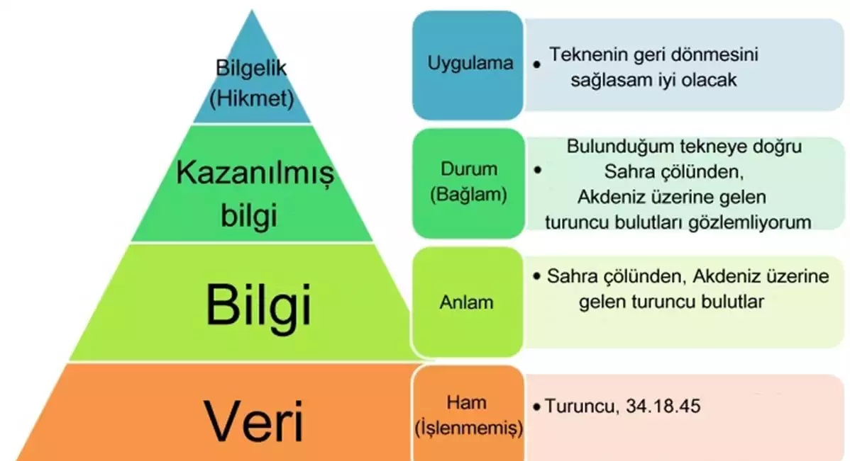
Veri Hiyerarşisi

Slide 3
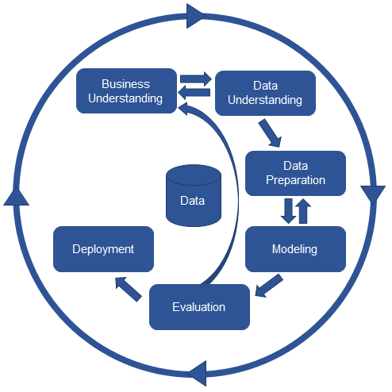
Veri Bilimi Proje Geliştirme Standartı
İş Anlayışı (Business Understanding)
Hedef Belirleme, Durum Değerlendirme, Hedef Tanımlama, Proje Planı Hazırlama
Veri Anlayışı (Data Understanding)
Veri Toplama, Veri Keşfi, Veri Kalitesini Değerlendirme, Veri İstatistikleri
Veri Hazırlığı (Data Preparation)
Veri Temizleme, Veri Seçme, Veri Dönüştürme, Veri Türetme
Modelleme (Modeling)
Model Seçimi, Model Parametre Ayarı, Model Eğitimi, Model Değerlendirme
Değerlendirme (Evaluation)
Model Değerlendirmesi, Gözden Geçirme, Değerlendirme Raporu, Sonuçların Onayı
Dağıtım (Deployment)
Dağıtım Planı, Model Dağıtımı, Model İzleme ve Bakım, Sonuçların Raporlanması, Proje Sonlandırma

Slide 4
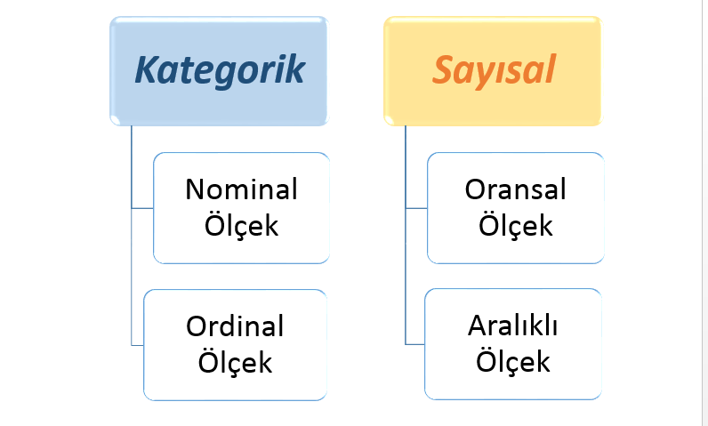
Veri Türleri ve Operasyonları
Kategorik
Cinsiyet: Erkek, Kadın
Renk: Kırmızı, Mavi, Yeşil
Günler: Pazartesi, Salı, Çarşamba
Nominal:
Ülke Adları: Türkiye, Almanya, Japonya
Markalar: Apple, Samsung, Sony
Tür: Kitap, Film, Müzik
Ordinal: Anket Yanıtları: Çok Kötü, Kötü, Orta, İyi, Çok İyi
Eğitim Seviyesi: İlkokul, Ortaokul, Lise, Üniversite
Beden Ölçüleri: Küçük, Orta, Büyük, Çok Büyük
Numerik Veriler
Aralık Veriler: Sıcaklık (Celsius veya Fahrenheit): 10°C, 20°C, 30°C
Tarih: 2000 yılı, 2010 yılı, 2020 yılı
Zaman: 1 saat, 2 saat, 3 saat
Oransal Veriler:
Ağırlık: 50 kg, 75 kg, 100 kg
Uzunluk: 150 cm, 170 cm, 190 cm
Gelir: 1000 TL, 2000 TL, 3000 TL

Slide 5
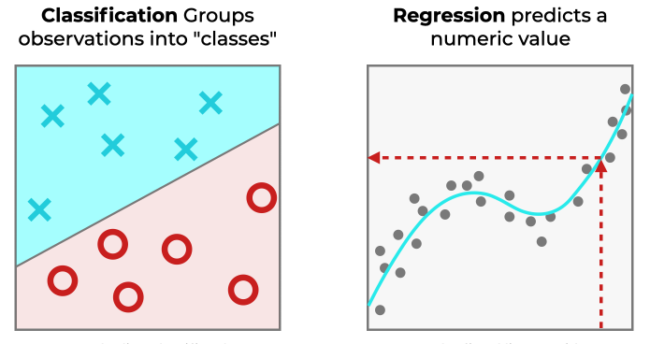
Regresyon ve Sınıflandırma
Bir e-postanın spam olup olmadığını belirleme
Hastaların belirli bir hastalığa sahip olup olmadığını sınıflandırma
Görüntüdeki objeleri tanımlama (örneğin, bir resimde köpek mi kedi mi olduğunu belirleme)
Bir evin fiyatını tahmin etme
Bir aracın yakıt tüketimini tahmin etme
Bir şirketin yıllık gelirini tahmin etme

Slide 6
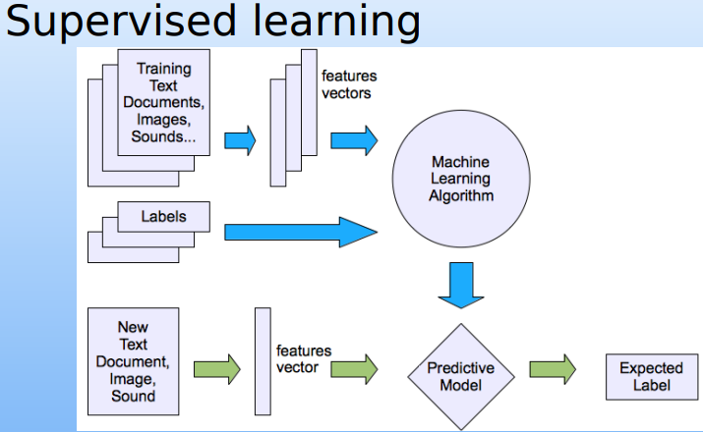
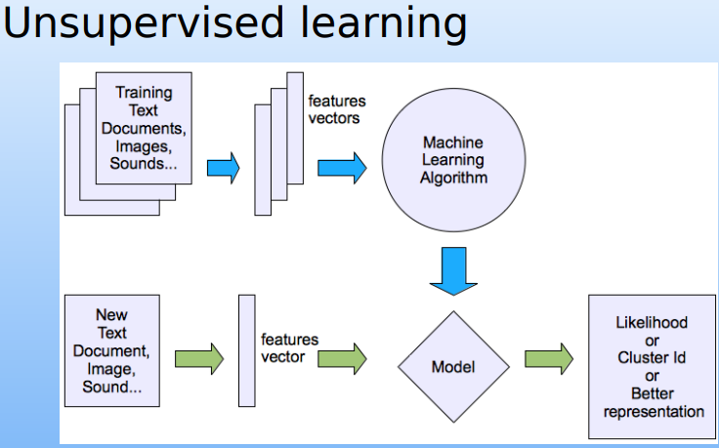
Denetimli ve Denetimsiz Öğrenme
Linear Regression (Doğrusal Regresyon)
Random Forest (Rastgele Orman)
Support Vector Machines (SVM)
K-Means Clustering (K-Ortalamalar Kümeleme)
Hierarchical Clustering (Hiyerarşik Kümeleme)

Slide 7
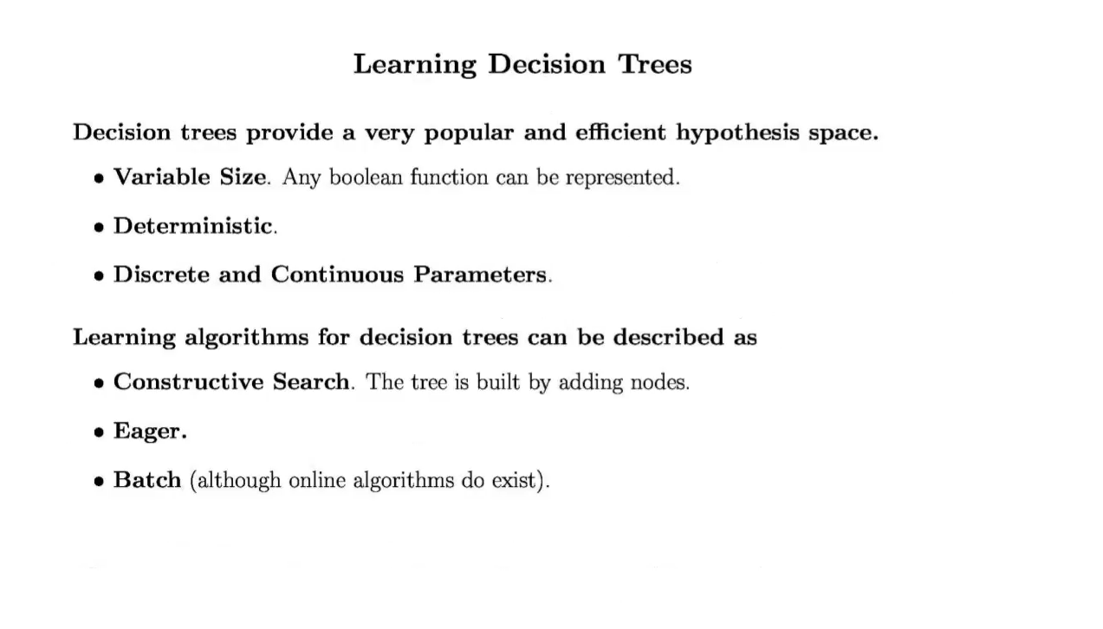

Slide 8
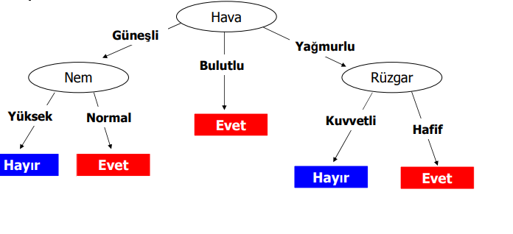

Slide 9
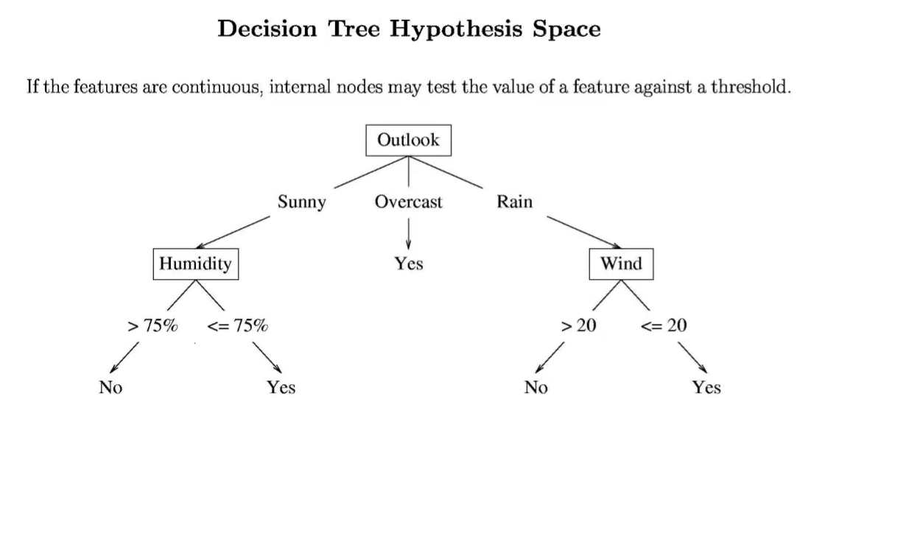

Slide 10
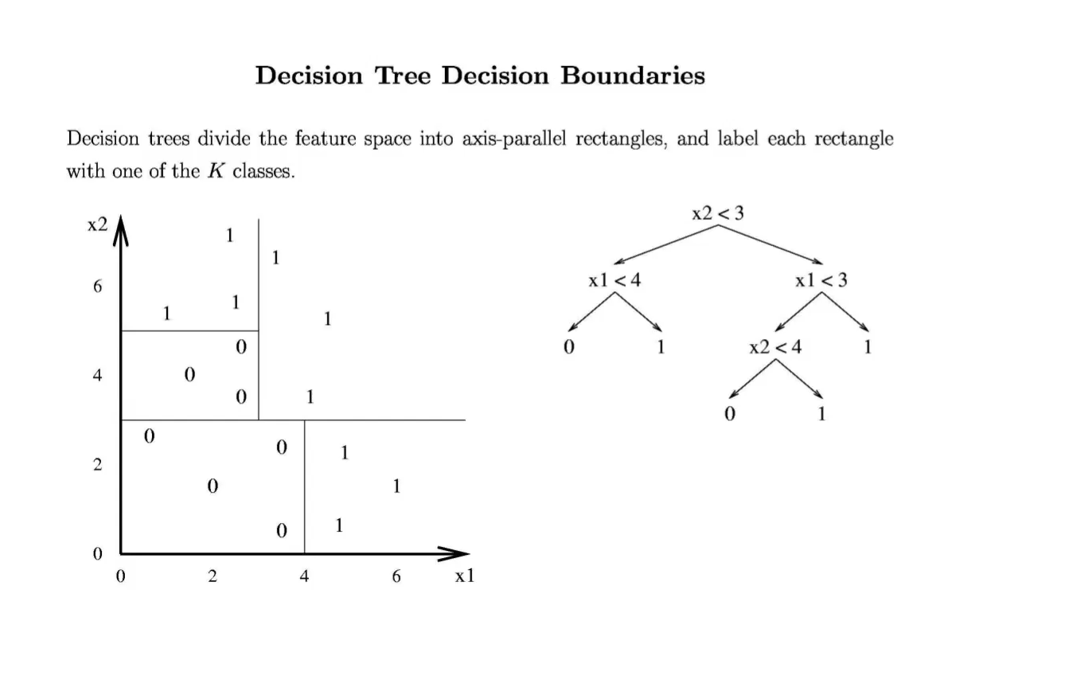

Slide 11
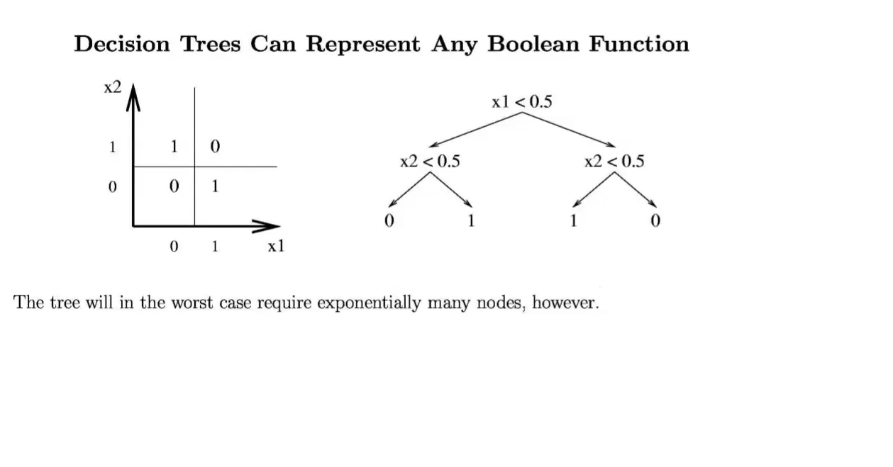

Slide 12
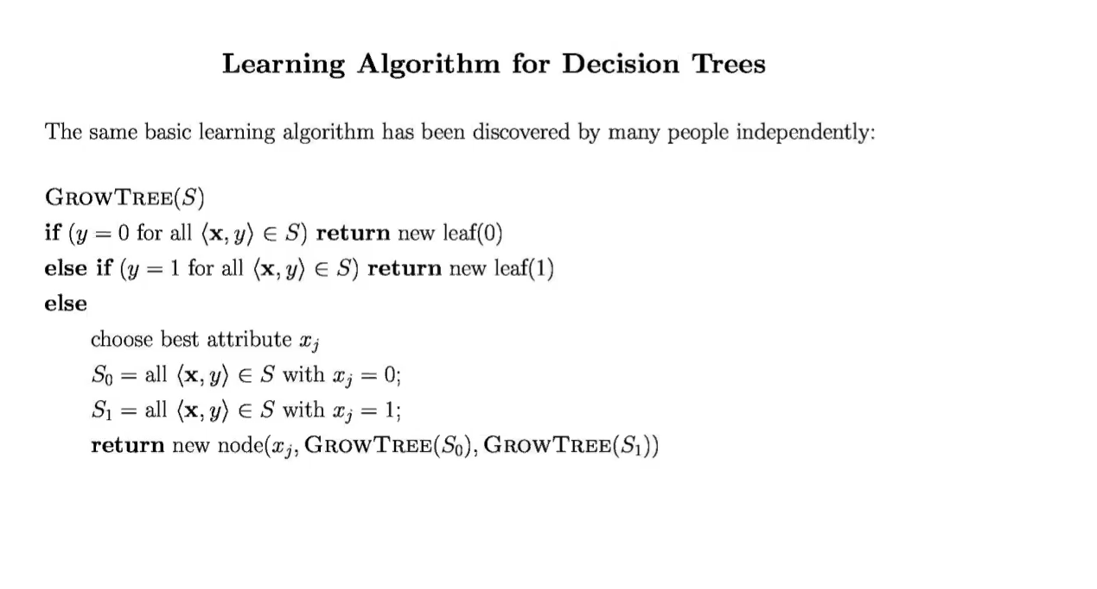

Slide 13
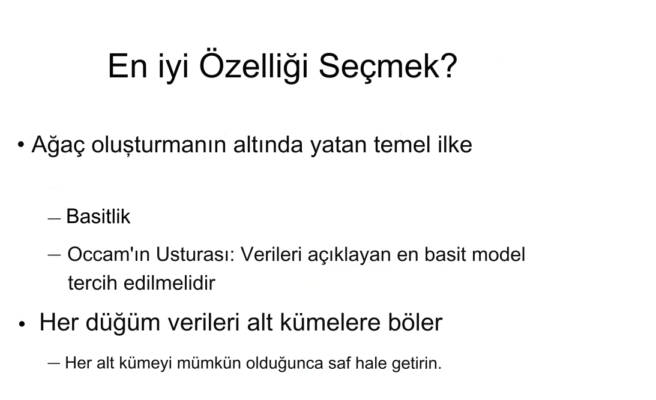

Slide 14
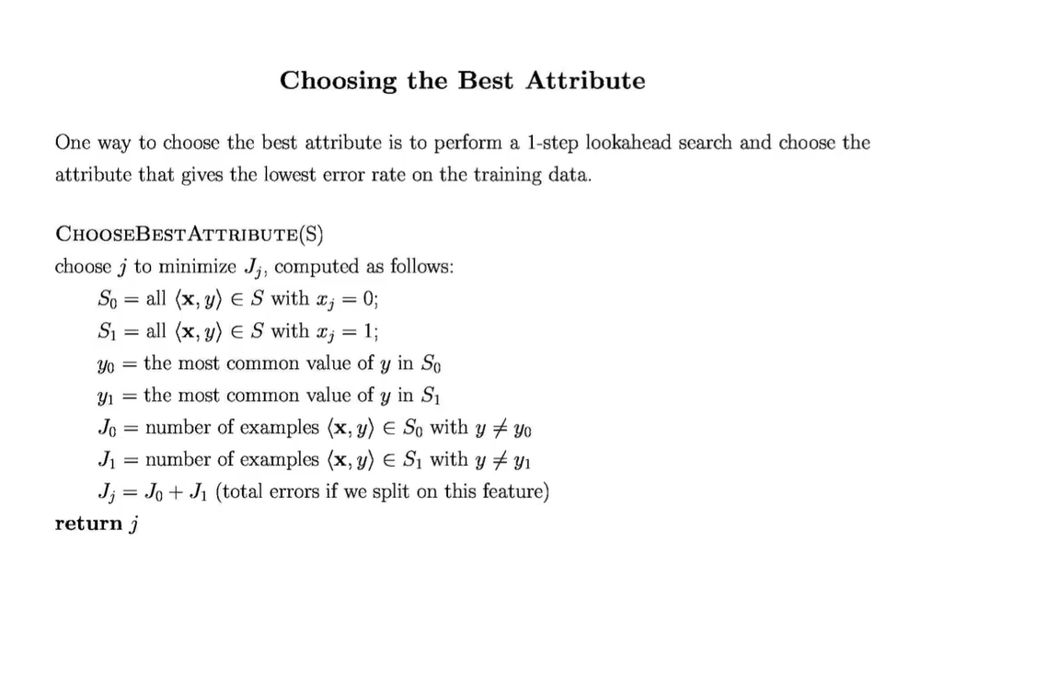
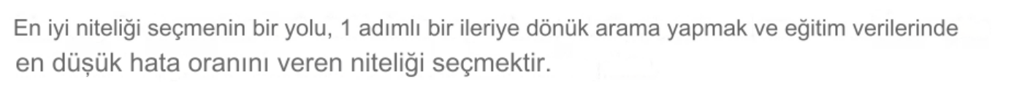

Slide 15
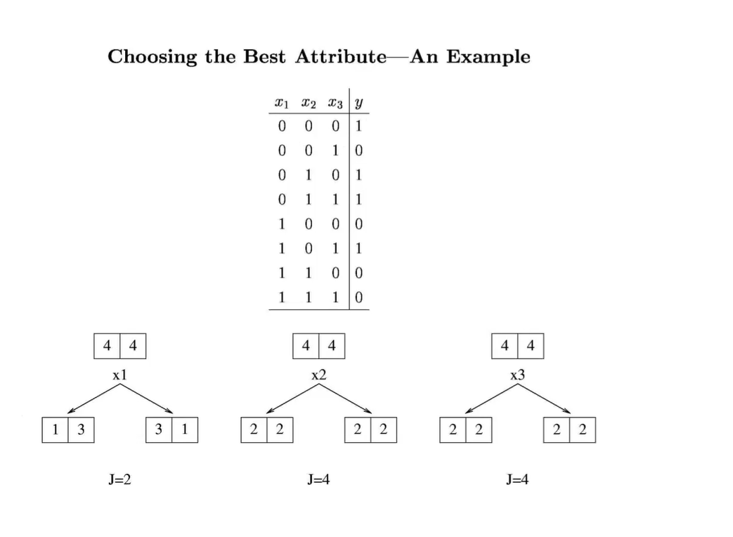

Slide 16
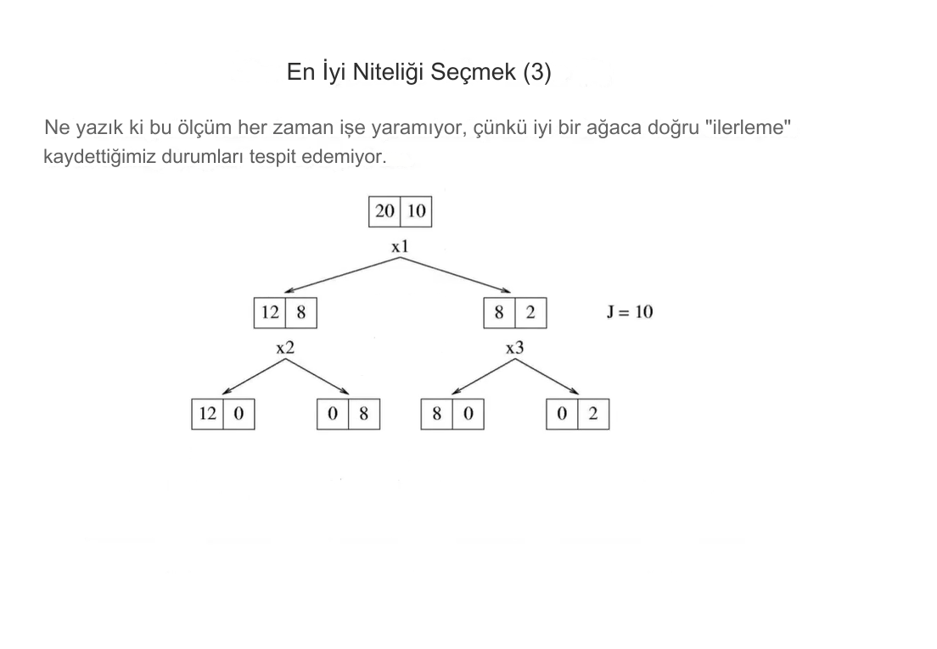

Slide 17
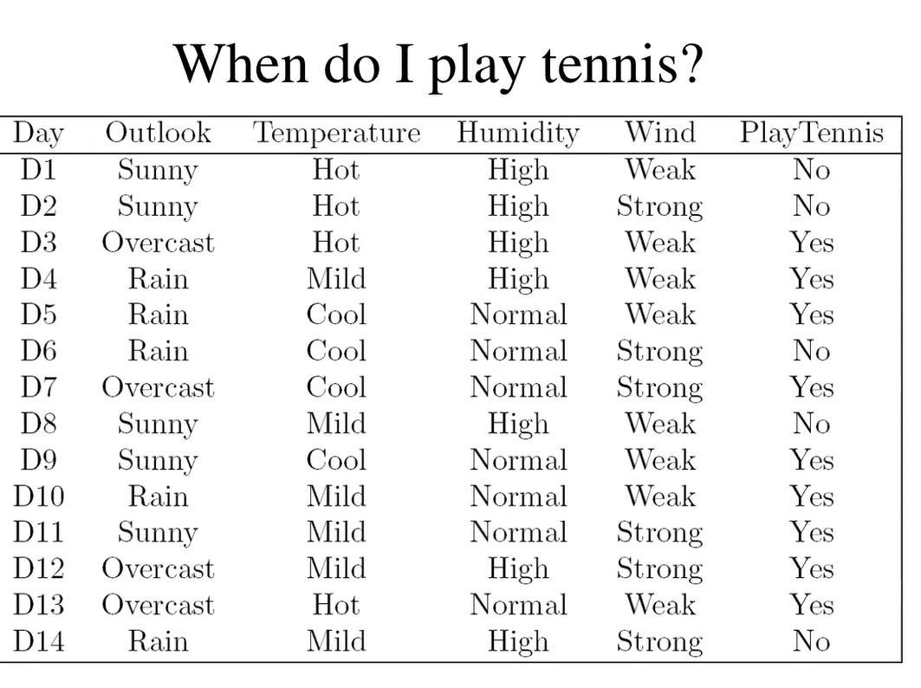

Slide 18
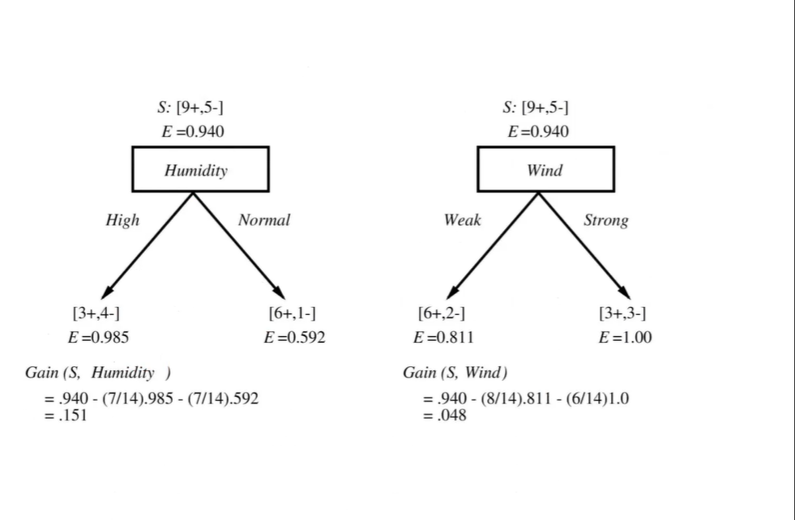

Slide 19
